Slide 1
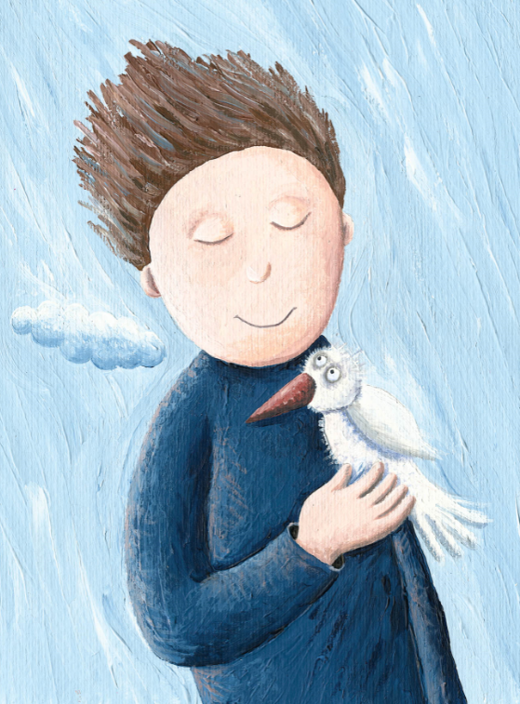
Препричавање Дјечак и птица Ахмет Хромаџић
СРПСКИ ЈЕЗИК
3.разред

Slide 2
Дјечак и птица
Ахмет Хромаџић

Slide 3
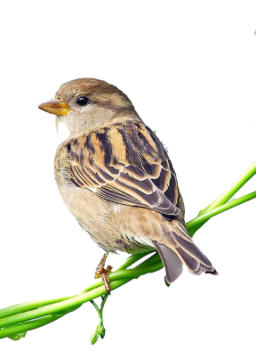
Дјечак и птица
Тема приче је пријатељство дјечака и птице.
Радња се дешава у дјечаковој соби, током зиме и прољећа.
Поука приче је да се добро враћа добрим.
Ликови су дјечак и птица.
ДЈЕЧАК- болестан, добар, тужан, воли помагати, цијени другове
ПТИЦА – мала, добра, одан друг,

Slide 4
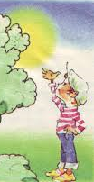
План препричавања приче
Болесни дјечак
Долазак посјетиоца на прозор
Прољеће
Дјечак говори другу сан
Птица је одлетјела
Повратак птице
Дјечак је оздравио

Slide 5
О чему све требамо да водимо рачуна када пишемо писмени састав:
Писмени састав треба да има почетак, средину и крај.
На крају реченице увијек ставите одговарајући знак.
Користите јасне реченице.
Не почињи реченице истим ријечима.
Рукопис треба да буде уредан.

Slide 6
Кратак садржај – укратко препричана прича
Једне зиме у селу се разболио дјечак. Пријатељи су га обилазили да му вријеме брже прође.
Једног јутра мала птица, смрзнута долетјела је до прозора и покуцала. То је дјечак видио, отворио је прозор, угријао и нахранио птицу. Дјечак и птица су постали пријатељи. Дошло је прољеће, а дјечак није oздравио.
Једном је сањао како у шуми једе црвену јагоду и да је оздравио. Свој сан је испричао другу, а птица је слушала њихов разговор. Одлетјела је и неколико дана није долазила. Дјечак се забринуо за њу.
Послије неколико дана птица се вратила носећи у кљуну црвену јагоду, баш онакву какву је дјечак сањао.Он је појео јагоду и оздравио. Дјечак је знао да никада неће стећи бољег пријатеља.

Slide 7
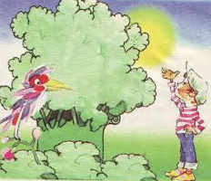
Задатак за самосталан рад
Препричај укратко причу „Дјечак и птица“.
Користи план препричавања приликом писања писменог састава у својој свесци.

